Slide 1




Slide 2
Ценность и сегмент
Продукт
Целевой сегмент (B2C)
Аналитическая платформа краудсорсинговых прогнозов Wellex — пользователи зарабатывают на точности своих прогнозов о неспортивных событиях: политика, экономика, общество, шоу-бизнес.
Возраст
18–45 лет
Интересы
Аналитика, новости, инвестиции
Платформа также предоставляет доступ к агрегированной статистике ожиданий рынка.
Мотивация
Монетизировать интуицию и экспертизу

Slide 3

Гипотезы монетизации
Комиссия с транзакции (приоритетная)
Freemium + подписка на премиум-аналитику
Корпоративные рынки (B2B)
Компании платят за создание и обслуживание рынков прогнозов, связанных с их бизнесом. Единица оплаты: фиксированный платёж за событие или абонентская плата — инструмент крауд-аналитики для внутренних нужд.
Участник платит 5–10% от суммы прогноза (средняя эффективная комиссия — 8%). Сбор покрывает организацию рынка, проверку исхода и безопасность расчётов. Ниже скрытой маржи букмекеров — прозрачно и справедливо.
Базовая платформа бесплатно. Расширенные инструменты (исторические данные, продвинутая статистика, API) — по подписке 500–2 000 ₽/мес. Целевая аудитория — активные пользователи, стремящиеся улучшить точность прогнозов.
Выбрана Гипотеза 1 как наиболее понятная для ранней стадии, соответствующая ожиданиям пользователей и легко проверяемая в sales test.

Slide 4
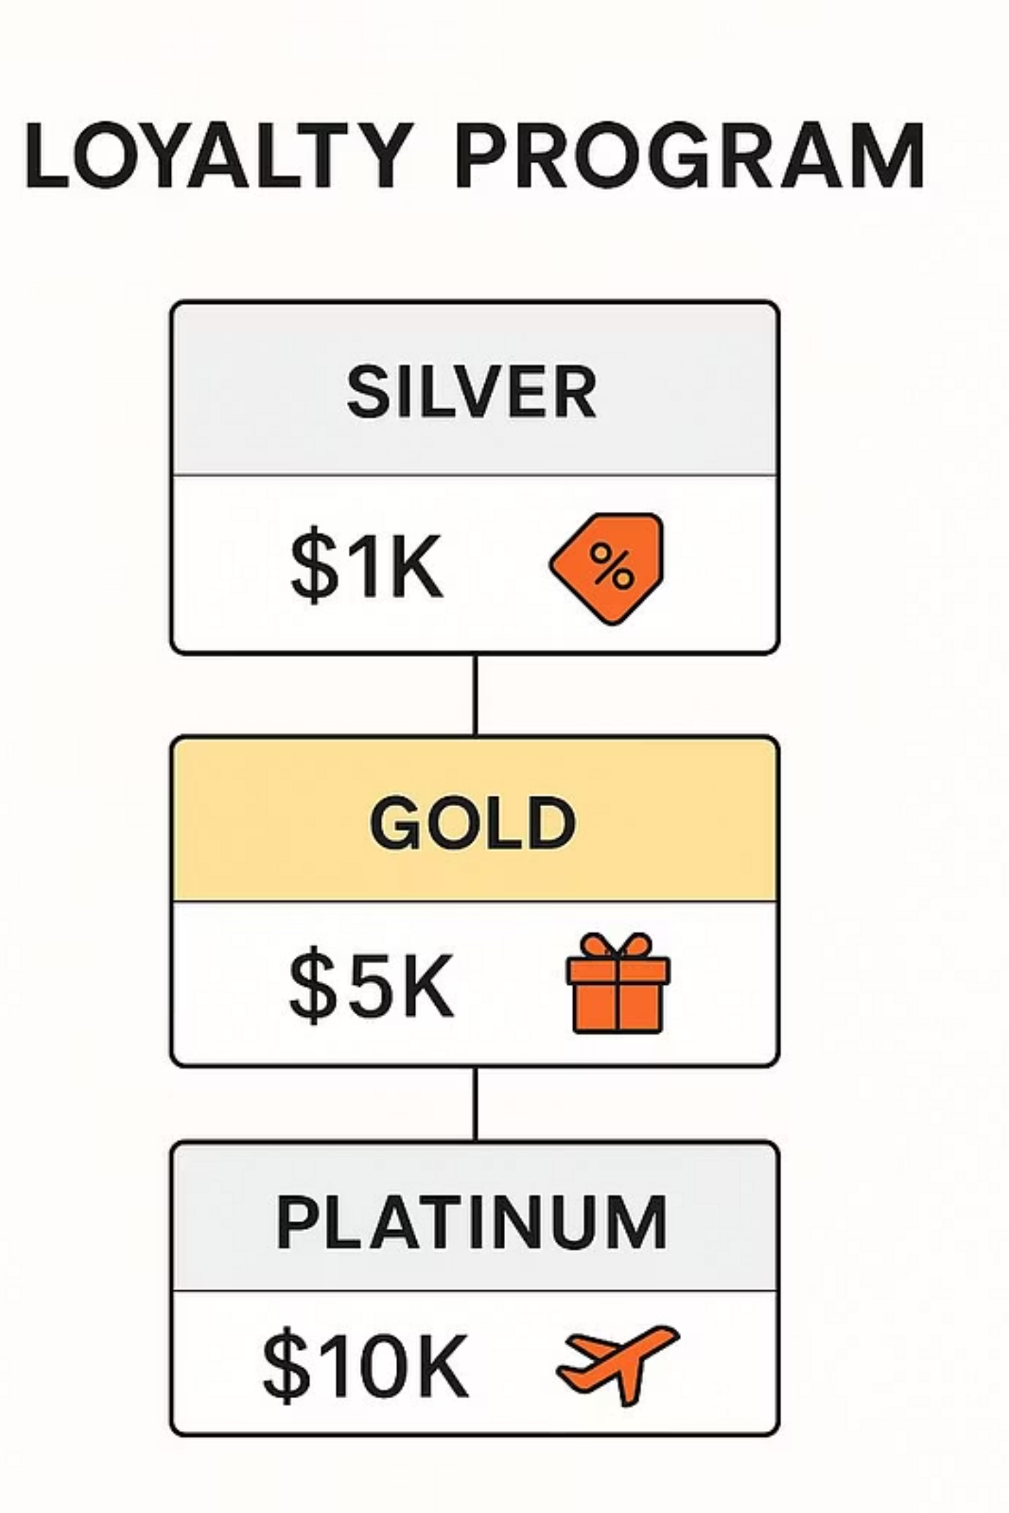
Тарифы (уровни участия) и оффер
🆓 Базовый
⭐ Pro
Комиссия 10%
Комиссия 7%
Доступ к открытым рынкам
Базовая статистика
Без верификации
Объём сделок >50 000 ₽/мес
Расширенная аналитика
Приоритетная поддержка
💎 Expert
Комиссия 5%
Объём >200 000 ₽/мес
Верификация аккаунта
API-доступ и полная статистика

Slide 5
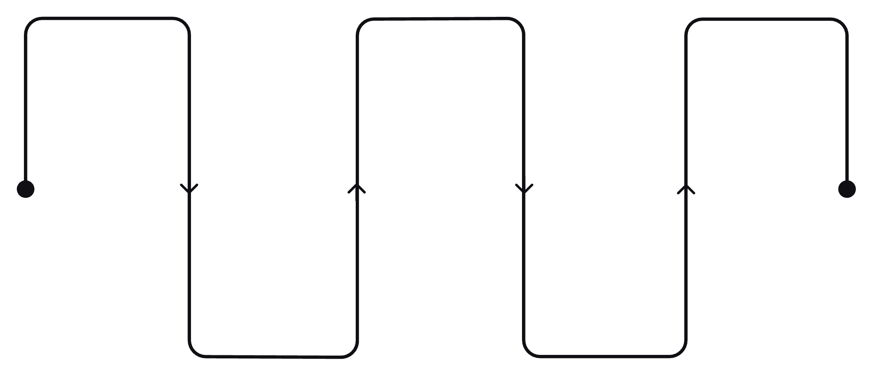
Обоснование цены и план Sales Test
Почему цена справедлива
Портрет лидов для Sales Test
Пользователь зарабатывает на своих знаниях, платя лишь небольшую комиссию за инфраструктуру.
Изначально 30 контактов — физические лица из личной сети и найденные через целевые каналы.
Интересы: аналитика, политические и экономические новости, инвестиции
Активные участники Telegram-каналов и VK-сообществ по темам прогнозов и инсайдов
Источники: тематические Telegram-чаты, группы ВКонтакте, приглашения через друзей
Итоговая комиссия прозрачна и в среднем ниже, чем скрытые спреды в альтернативных сервисах.
Тарифная сетка стимулирует активность и рост объёмов, вознаграждая лояльность пониженной комиссией.
Первый контакт
Регистрация
Опрос
Запись на закрытую бету
Готовность внести депозит
Короткое приветствие и предложение
Реакция
Тестовый рынок
Переход на лендинг для деталей
Участие + бонус 100₽
Каждый этап воронки последовательно проверяет готовность аудитории к реальному участию в платформе.

Slide 6



Скрипт первого контакта и метрики успеха
Скрипт (Telegram / Email)
Метрики успеха
Привет, [Имя]! Мы запускаем аналитическую платформу для прогнозов на политику и события — «Прогнозус». Сейчас приглашаем первых тестировщиков. Даём бесплатно 100₽ на пробный рынок «Кто станет следующим мэром города N?» Всё прозрачно: вы делаете прогноз, если правы — забираете выигрыш. Наша комиссия всего 5–10%. Интересно поучаствовать?
Reply Rate
≥ 20% (6 из 30)
Конверсия в регистрацию
≥ 40% от ответивших (2–3 чел.)
Участие в пилоте
≥ 30% от зарегистрированных
Готовность к депозиту
≥ 3 положительных ответа
Успех: ≥10 регистраций, ≥5 участий в пилоте, ≥3 готовы пополнить баланс.
Провал: <5 регистраций или 0 готовых внести депозит.

Slide 7
Финансовая модель (горизонт 12 месяцев)
Ключевые допущения
Структура расходов в месяц
Средняя комиссия
Средний GMV на пользователя
8% (средневзвешенная по тарифам)
1 200 ₽/мес (рост +5% в квартал), 3 сделки в месяц
COGS
Маркетинг
30 000 ₽ фикс + 1% от оборота (эквайринг, проверка событий)
25 000 ₽/мес — таргет, органика, виральность
Рост лидов
Воронка конверсий
15% месяц к месяцу
Ответ 20% → регистрация 40% → платящие 50%
Операционные расходы
45 000 ₽/мес — команда и серверы

Slide 8
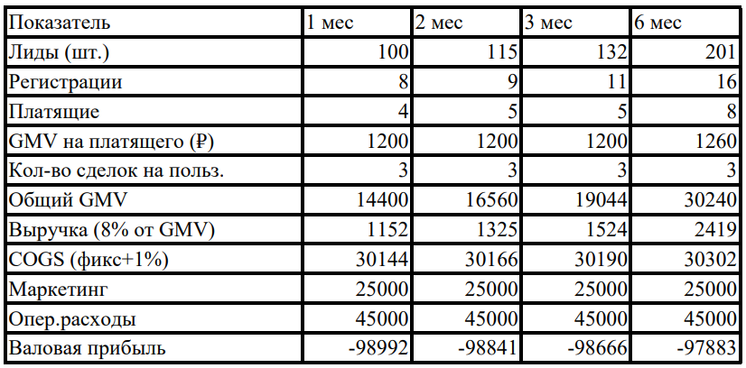

Таблица по месяцам (в рублях)
В первый год модель планово убыточна за счёт инвестиций в рост. Выход на точку безубыточности прогнозируется после значительного масштабирования базы пользователей.

Slide 9
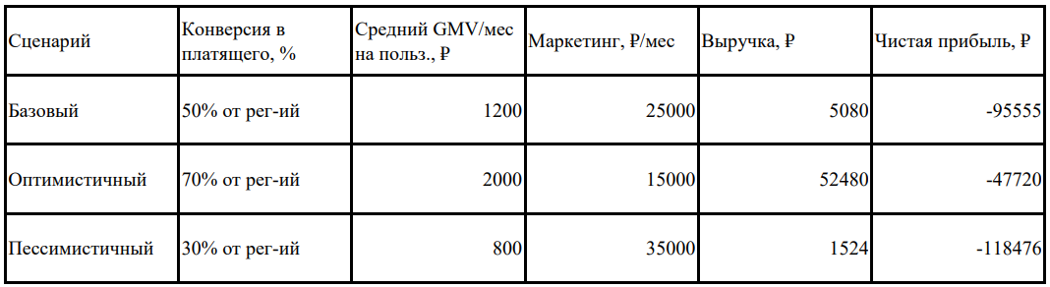

Анализ чувствительности
Три сценария на 12-й месяц
Вывод: Наиболее критичный параметр — конверсия в платящего и средний чек. Даже при оптимистичном сценарии модель остаётся убыточной при малой базе. Это подчёркивает необходимость быстрого масштабирования пользователей и удержания высокого GMV.

Slide 10

Выводы и план следующего шага
Что выглядит жизнеспособно
Модель прозрачной комиссии понятна пользователям. Тарифная сетка стимулирует рост объёмов и вознаграждает лояльность пониженной комиссией.
Самые рискованные допущения
Высокая конверсия в платящих, достаточный средний чек на старте, а также юридическая неопределённость (на учебном проекте принимаем как решённое).
Sales test проверит
Действительно ли люди готовы регистрироваться и вносить депозит после объяснения механики. Какова реалистичная конверсия в первое платёжное действие.
Изменения по результатам теста
Если conversion to deposit окажется низкой — пересмотрим уровень комиссии, добавим льготный период или снизим порог входа.

